Slide 1
과목_학년학기_단원 | suhi_h_0302_01
차시명 | 06 (몇)×(몇십몇)을 계산해 볼까요
파일명 | suhi_h_0302_01_0006
검토 | 담당
수학팀 | 박종민
문서 HISTORY
번호 | 버전 | 문서 작성일 | 내용 비고 | 작성자 (내선번호) | 검토자
1 | V 1.0 | 2022.06.08 | 문서 발생 | 박종민
2 | V 2.0 | 2022.06.09 | 1차 검토 및 수정 |  | 김예림
3
4
5
6
7
8
9
10
11

Slide 2
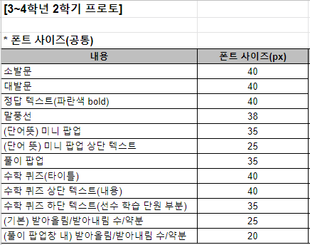
학습 단계 | 파일명 | 페이지 정보 | 프레임 수 | 자료 형태 (동영상, 애니메이션, 노래)
 | suhi_h_0302_01_0006.html | 수학 익힘 18~19쪽 | 1 | Html5
총 프레임 수 |  |  | 1

Slide 3


3-2
Θ Description & Function
개념 정리 페이지
좌우로 움직이는 화살표 사용.
말풍선 소스 사용. 말풍선 꼬리 위치 확인
정답 확인 버튼 없음.
개념 정리
1
2
3
4
5
6
1
 |  | 6
× | 1 | 2
 | 1 | 2
 |  | 6
× | 1 | 2
 | 1 | 2
 | 6 | 0
 |  | 6
× | 1 | 2
 | 7 | 2
#1
#1
#2
6×2＝12
6×10＝60
#3

Slide 4





3-2
Θ Description & Function
풀이 확인 팝업창(다음 슬라이드)
답 칸 클릭하면 답 나타남. 정답 확인 버튼은 정답 가리기로 토글 됨.
동그라미 약물.
O, X 기능. - 정답 클릭 시 정답 원과 함께 정답음 나옴. - 오답 틀릭 시 오답 표시와 함께 오답음 나옴.
개념 정리
1
2
3
4
5
6
계산에서 색칠한 수끼리의 곱이 실제로 나타내는 값을 찾아
표 하세요.
#3
 |  | 4
× | 3 | 8
#4
12
120
1200
#1
#2

Slide 5
3-2
Θ Description & Function
[풀이 확인 버튼 클릭 시 나타나는 화면]
개념 정리
1
2
3
4
5
6
계산에서 색칠한 수끼리의 곱이 실제로 나타내는 값을 찾아
표 하세요.
 |  | 4
× | 3 | 8
12
120
1200
풀이
색칠한 수끼리의 곱이 실제로 나타내는 값은 4×30＝120입니다.

Slide 6



3-2
Θ Description & Function
답 칸 클릭하면 답 나타남. 정답 확인 버튼은 정답 가리기로 토글 됨.
개념 정리
1
2
3
4
5
6
안에 알맞은 수를 써넣으세요.
 |  | 2
× | 1 | 7
 | 1 | 4
 | 2 | 0
 | 3 | 4
1
 |  | 2
× | 1 | 7
 | 3 | 4
∙∙∙2×7
∙∙∙2×10
#1

Slide 7

3-2
Θ Description & Function
3
풀이 확인 팝업창(다음 슬라이드)
답 칸 클릭하면 답 나타남. 정답 확인 버튼은 정답 가리기로 토글 됨.
개념 정리
1
2
4
5
6
계산해 보세요.
 |  | 3
× | 2 | 9
 | 8 | 7
 |  | 8
× | 1 | 3
1 | 0 | 4
5×76＝
380
#1
#2

Slide 8
3-2
Θ Description & Function
3
[풀이 확인 버튼 클릭 시 나타나는 화면]
개념 정리
1
2
4
5
6
계산해 보세요.
 |  | 3
× | 2 | 9
 | 8 | 7
 |  | 8
× | 1 | 3
1 | 0 | 4
풀이
5×76＝
380
2
2
3
 |  | 3
× | 2 | 9
 | 8 | 7
 |  | 8
× | 1 | 3
1 | 0 | 4
 |  | 5
× | 7 | 6
3 | 8 | 0

Slide 9

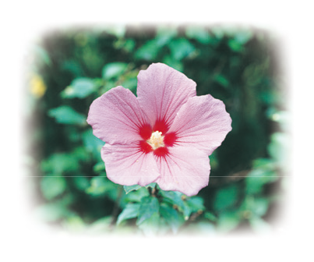
3-2
Θ Description & Function
풀이 확인 팝업창(다음 슬라이드)
답 칸 클릭하면 답 나타남. 정답 확인 버튼은 정답 가리기로 토글 됨.
개념 정리
1
2
3
4
5
6
무궁화 한 송이의 꽃잎은 5개입니다. 무궁화가 19송이 있다면 꽃잎은 모두 몇 개인지 구해 보세요.
95개
#1
#2
삽화 파일명 | 한대희 3-2\app\resource\contents_sub\lesson01\ops\1\images\1_5\1_5_4.png

Slide 10

3-2
Θ Description & Function
[풀이 확인 버튼 클릭 시 나타나는 화면]
개념 정리
1
2
3
4
5
6
무궁화 한 송이의 꽃잎은 5개입니다. 무궁화가 19송이 있다면 꽃잎은 모두 몇 개인지 구해 보세요.
풀이
(무궁화 19송이의 꽃잎 수)
＝(무궁화 한 송이의 꽃잎 수)×19
4
 |  | 5
× | 1 | 9
 | 9 | 5

Slide 11


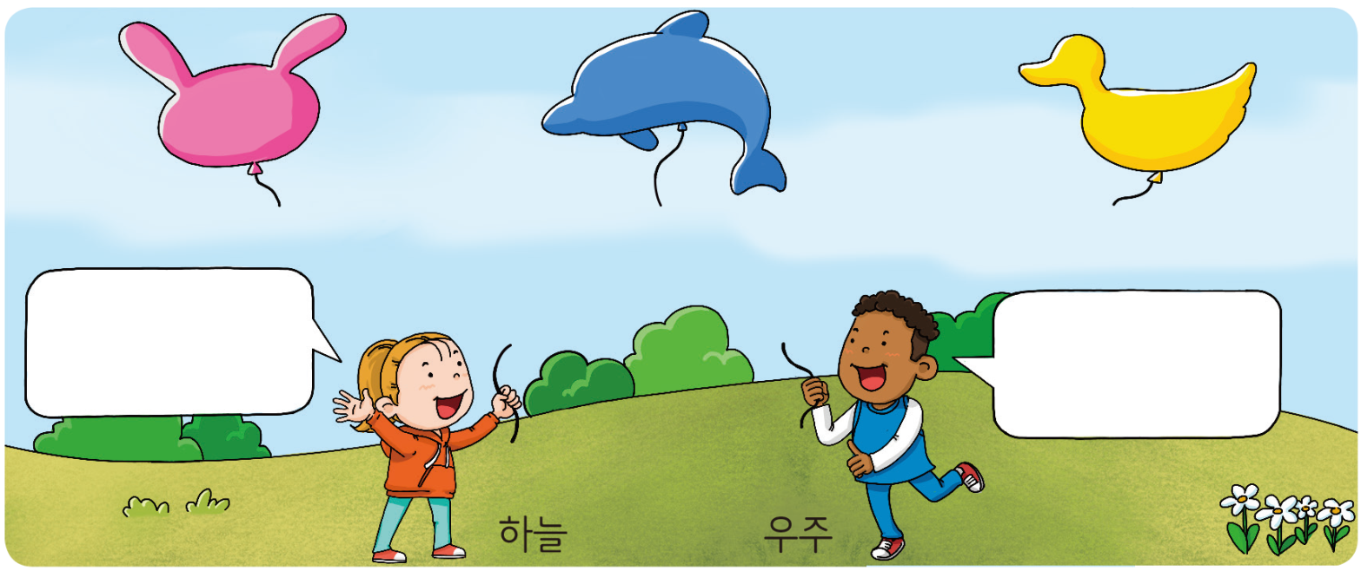
3-2
Θ Description & Function
풀이 확인 팝업창(다음 슬라이드)
정답 확인 버튼 클릭하면 정답 선 나타남. 정답 확인 버튼은 정답 가리기로 토글 됨.
삽화에 텍스트 직접 삽입.
말풍선 소스 사용.
전자저작물 그리기 도구 사용. -한대희 3-2\app\resource\contents_sub\lesson01\ops\1\1_5_5.html
개념 정리
1
2
3
4
5
6
하늘이와 우주의 풍선을 찾아 선으로 이어 보세요.
#5
#3
4×68
3×74
6×47
#4
내 풍선에는 계산
결과가 가장 작은
곱셈이 적혀 있어.
계산 결과가 가장
큰 곱셈이 적혀 있는
풍선이 내 거야.
하늘
우주
#1
#2
삽화 파일명 | 한대희 3-2\app\resource\contents_sub\lesson01\ops\1\images\1_5\1_5_5.png

Slide 12
3-2
Θ Description & Function
[풀이 확인 버튼 클릭 시 나타나는 화면]
개념 정리
1
2
3
4
5
6
하늘이와 우주의 풍선을 찾아 선으로 이어 보세요.
풀이
4×68
4
1
3
3×74
6×47
 |  | 3
× | 7 | 4
2 | 2 | 2
 |  | 4
× | 6 | 8
2 | 7 | 2
 |  | 6
× | 4 | 7
2 | 8 | 2
내 풍선에는 계산
결과가 가장 작은
곱셈이 적혀 있어.
계산 결과가 가장
큰 곱셈이 적혀 있는
풍선이 내 거야.
하늘이의 풍선에는 계산 결과가 가장 작은 곱셈이 적혀 있으므로 3×74와 선을 잇고, 우주의 풍선에는 계산 결과가 가장 큰 곱셈이 적혀 있으므로 6×47과 선을 잇습니다.
하늘
우주

Slide 13

3-2
Θ Description & Function
6
풀이 확인 팝업창(다음 슬라이드)
답 칸 클릭하면 답 나타남. 정답 확인 버튼은 정답 가리기로 토글 됨.
개념 정리
1
2
3
4
5
안에 알맞은 수를 써넣으세요.
 |  | 5
× | 5
2 | 6 | 5
 |  | 9
× |  | 2
2 | 8 | 8
3
3
#1
#2

Slide 14

3-2
Θ Description & Function
6
[풀이 확인 버튼 클릭 시 나타나는 화면]
개념 정리
1
2
3
4
5
안에 알맞은 수를 써넣으세요.
 |  | 5
× | 5
2 | 6 | 5
 |  | 9
× |  | 2
2 | 8 | 8
풀이
3
3
5×50＝250이고 265－250＝15이므로 5× ＝15입니다.
＝3
9×2＝18이고 288－18＝270이므로 9× 0＝270입니다.
＝3

